Slide 2
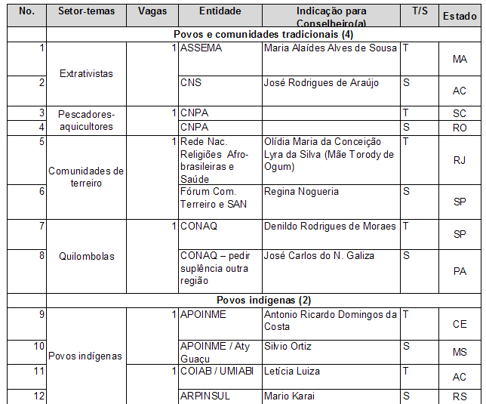

Slide 3
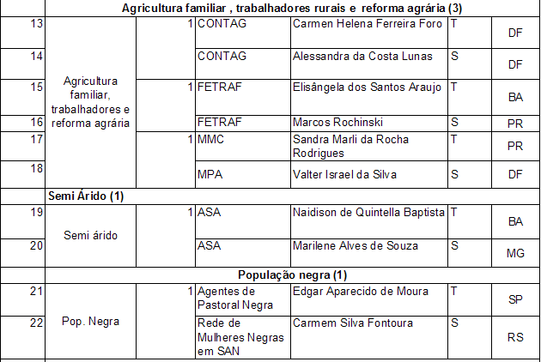

Slide 4
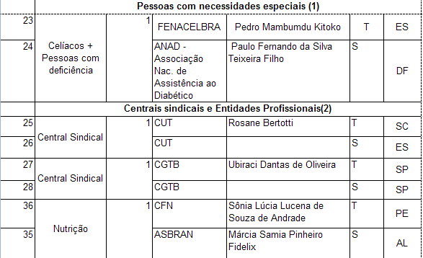

Slide 5
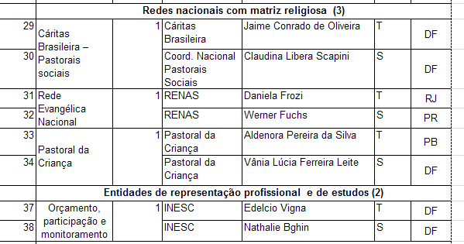

Slide 6
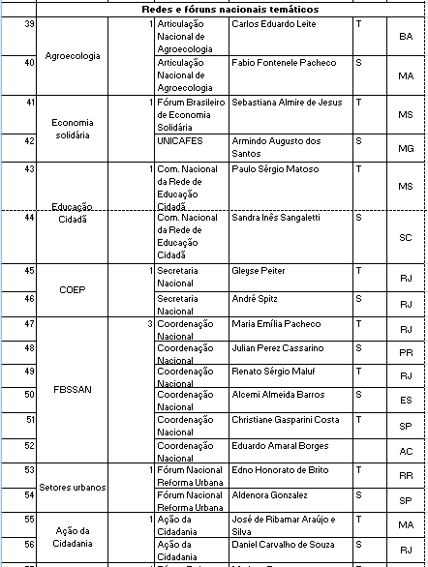

Slide 7
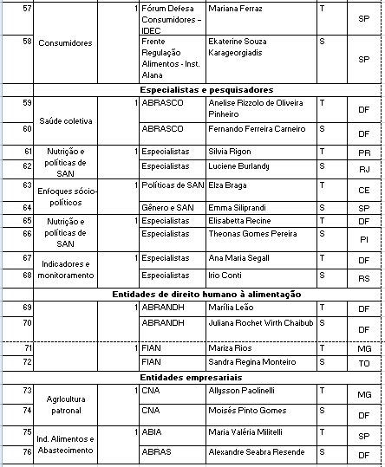

Slide 8
“A fome não é um fenômeno natural, mas um fenômeno social, produto de estruturas econômicas defeituosas.”
Josué de Castro

Slide 9
www.presidencia.gov.br/consea
Tel 55 61 3411 –2747
Fax 55 61 3411-2301
secret.consea@planalto.gov.br
Ministério do Desenvolvimento Social
e Combate à Fome

